Slide 2
Objetivo: Entender los acontecimientos que provocaron el inicio de la Guerra Civil española.
Podremos decir cuándo empezó y terminó la Guerra Civil y quién fue el líder del levantamiento contra el gobierno.
Podremos también explicar los problemas que existieron en España que llevaron a la Guerra Civil.
Podremos dar nuestra opinión sobre si habríamos sido voluntarios para luchar contra Franco.

Slide 3
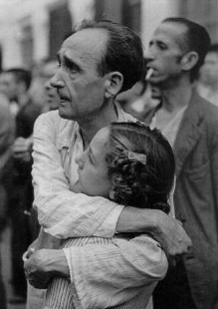
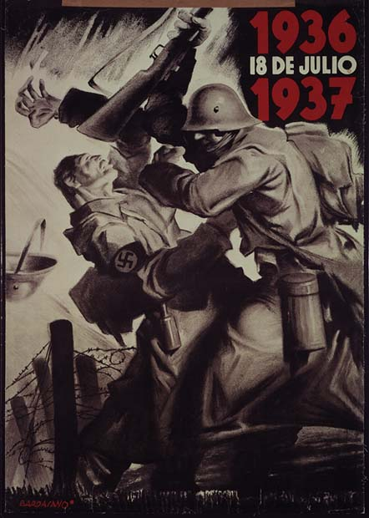
La guerra civil española es el resultado de una crisis social, política y religiosa interminable que castigaba al país desde finales del siglo anterior.

Slide 4
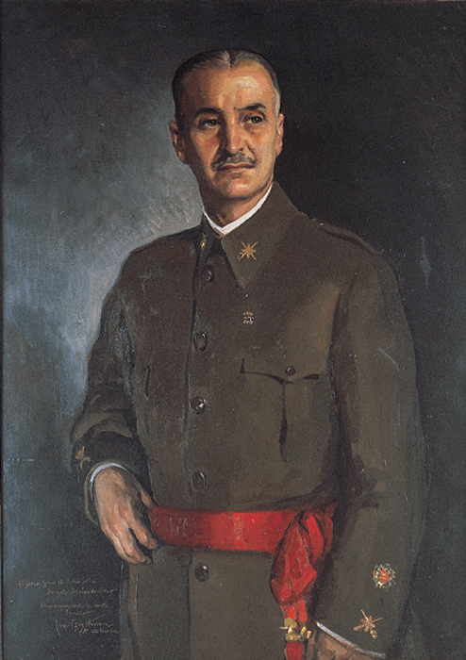
En el año 1923, el general Primo de Rivera intentó poner orden en el reino siguiendo el ejemplo de algunos de sus contemporáneos, como el italiano Mussolini o el turco Moustafa Kémal.
“La Falange”
un partido político español de inspiración fascista.
El 29 de Octubre de 1933, José Antonio Primo de Rivera funda “la Falange”. Esta organización defiende la constitución de un Estado nacionalista.
Fue dictador del país durante 7 años.

Slide 5
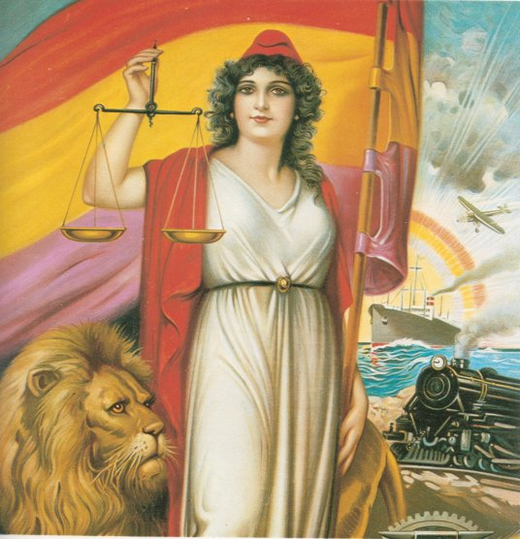
Los de la izquierda (una mezcla de socialistas, comunistas, republicanos y marxistas) no estaban contentos con la dictadura de Primo de Rivera y convocaron elecciones.
El 10 de mayo de 1936 ganaron las elecciones democráticamente. La nueva República (El Frente Popular) fue creada con Manuel Azaña a la cabeza.

Slide 6
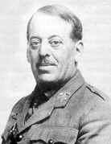
Sanjurjo
Mola
Franco
Los choques entre republicanos y nacionalistas provocarán el comienzo de la Guerra Civil en España.
Hubo asesinatos en los dos bandos.
Los generales Sanjurjo y Mola ya planeaban una conspiración nacionalista desde hacía unos años (por eso el gobierno legal había apartado a estos cargos militares del país. Sanjurjo estaba en el exilio en Portugal, Mola en Pamplona y Franco en las Canarias).
Franco decidió aliarse con ellos para llevar a cabo esta conspiración.

Slide 7
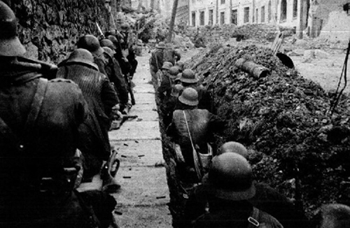
El levantamiento se inició el 17 de julio de 1936

Slide 8
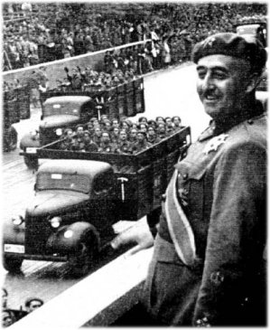
Sanjurjo murió
en un accidente
de avión, por lo que el
General
Francisco Franco
encabezó el
movimiento.

Slide 9
La no intervención
El 1 de Agosto, Léon Blum, gobernador francés, propuso a los países europeos un pacto de "no intervención” en el conflicto español, con el fin de evitar una guerra más general.
El problema fue que algunos países no hacían caso del pacto…

Slide 10
La guerra
Durante toda la guerra, Franco, o sea, los nacionalistas, recibieron ayuda constante de Italia (Mussolini), Alemania (Hitler) y hasta cierto punto Portugal.
Tenían armas y comida. Nadie en este bando faltaba¿?.

Slide 11
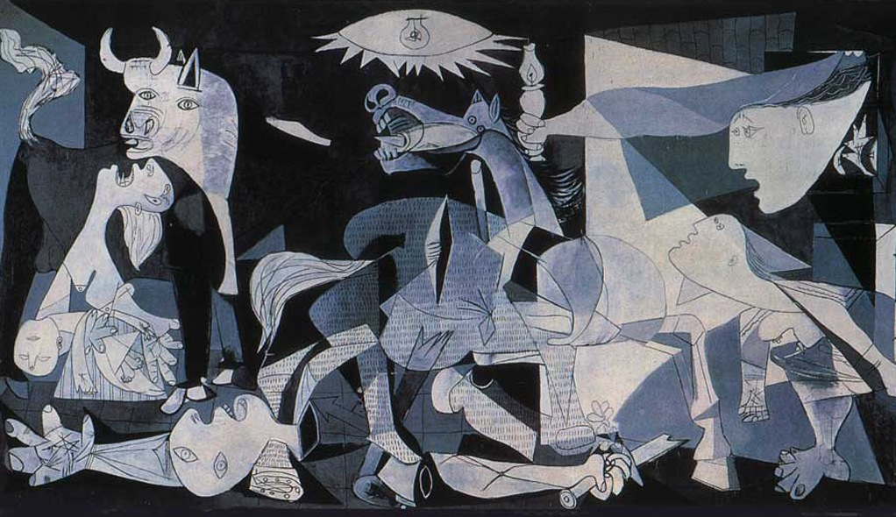
En la tarde del 26 de abril de ese mismo año, se produciría uno de los hechos más destacados de la Guerra Civil. Esa tarde, la pequeña ciudad de Guernica era bombardeada durante más de 3 horas por la aviación alemana, cobrándose más de 1.600 víctimas, según el gobierno. El objetivo de este bombardeo era aterrorizar a la población civil.
Se estima que fallecieron más de 1.600 personas y que los heridos casi se elevaron al millar. Y todo eso sobre una población de 7.000 habitantes.

Slide 12
Mientras tanto…
Mientras tanto, empezaron a surgir
conflictos internos en el seno republicano.
Entre los socialistas moderados, los
comunistas estalinistas, los comunistas
disidentes del POUM y anarquistas
surgieron discrepancias.

Slide 13
Los problemas que enfrentaban a los republicanos
Hubo mucha resistencia de los republicanos, pues les faltaban ya armas y comida.
Rusia respaldó a la República debido a los lazos comunistas. Sin embargo, la República tenía que pagarles. ¿A quién? El único dinero que tenían fueron lingotes de oro, guardados en Madrid.

Slide 14
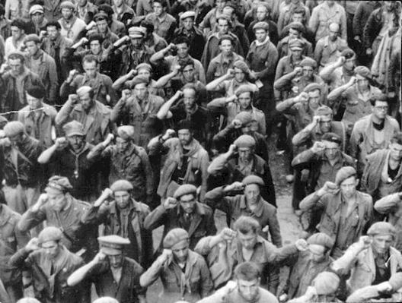
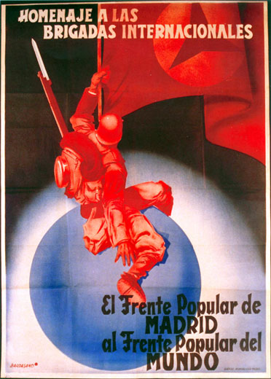
Las brigadas internacionales
La pasividad de los países democráticos enfadó a los antifascistas del mundo entero. Por eso, el 1 de octubre de 1936, el primer núcleo de voluntarios llegó a Alicante.
Este primer grupo, junto a los más de 35.000 soldados que acudieron de Europa y a los 10.000 que acudieron de América, se llamaron "Brigadas Internacionales".

Slide 15
¿Qué causó la Guerra Civil española?
Las razones por las cuales empezó la Guerra Civil española son diversas pero lo siguiente os ayudará a entenderlas.
La división existente en el terreno ideológico de los españoles.
Muchas divisiones entre los republicanos que resultaron en muchísimas facciones políticas, como los socialistas, comunistas, separatistas.
Gran Bretaña: firmó el pacto de no intervención pero eso no fue nada más que una cortina de humo. El gobierno de Gran Bretaña ayudó a Franco a ganar la guerra en secreto. Prefirieron tener a Franco (un dictador) que sufrir la posible llegada del comunismo. De esta manera, muchas personas de las Brigadas Internacionales no estaban luchando contra Franco sino por su propio país.

Slide 16
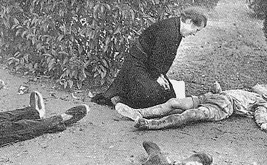
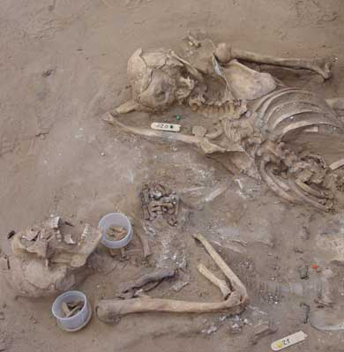
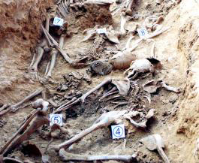
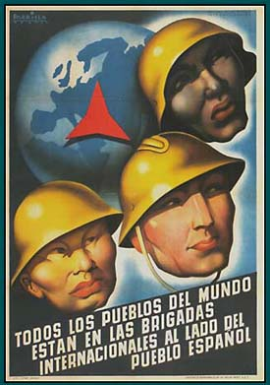
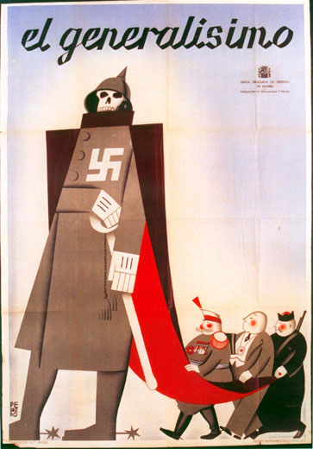

Slide 17
El inicio de la Guerra Civil
¿Cuándo empezó y terminó la Guerra Civil?
Termina la frase: “La guerra ocurrió debido a…”
¿Quién fue Primo de Rivera y por qué era importante?
¿Qué es La Falange?
¿Qué pasó en el mayo de 1936 y por qué?
¿Quiénes fueron Sanjurjo y Mola y qué hicieron?
¿A qué se refiere la expresión “la no intervención”?
¿Por qué la ciudad de Guernica fue tan importante?
¿Qué problemas enfrentaban a los republicanos?
¿A qué se refiere el término “Las brigadas internacionales”?

